Slide 1
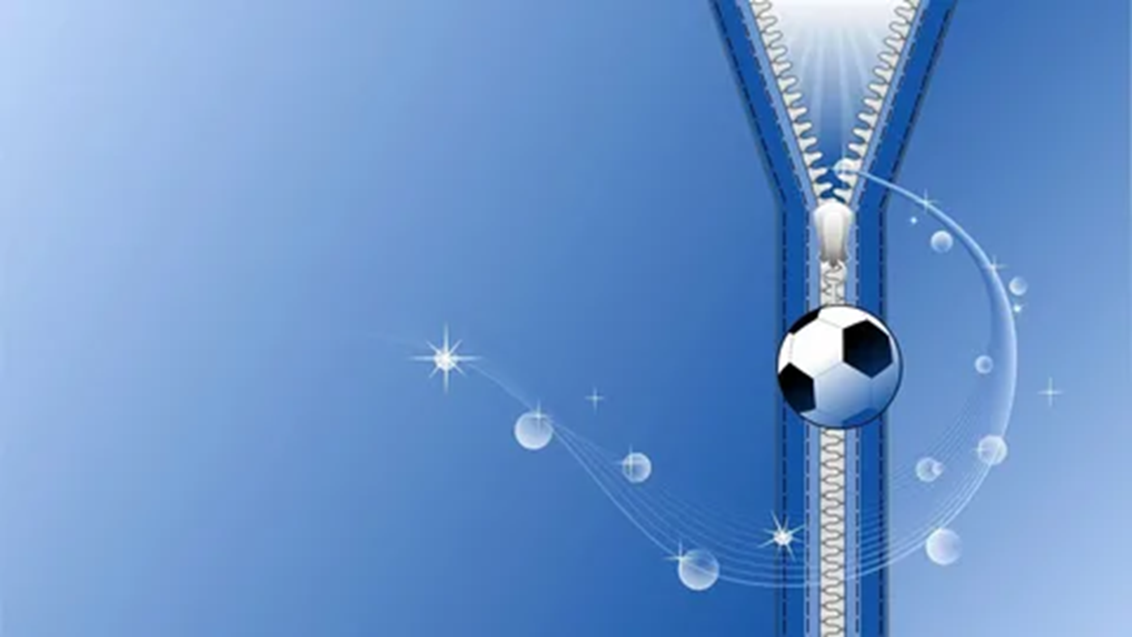
МБДОУ детский сад «Оленёнок»
Физкультурное занятие для детей старших групп
«Капельки
Неволяшки»
Инструктор по физическому воспитанию
Аншаков В.А.

Slide 2
Задачи: -Повторить ходьбу с изменением темпа движения; -развивать координацию движения при метании в цель; -упражнять в равновесии.
Ход проведения.
Вводная часть:1. –Построение в шеренгу, перестроение в колону по одному. На редкие удары в бубен (ил музыкальное сопровождение) ходьба в медленном темпе, широким свободным шагом. На частые удары в бубен- ходьба быстрым шагом, коротким, семенящим, переход на обычную ходьбу. Поводится в чередовании. Бег врассыпную
Общеразвивающие упражнения /ОРУ/.
Основные виды движения /ОВД/
Подвижная игра
Заключительная часть:
Рефлексия:

Slide 3
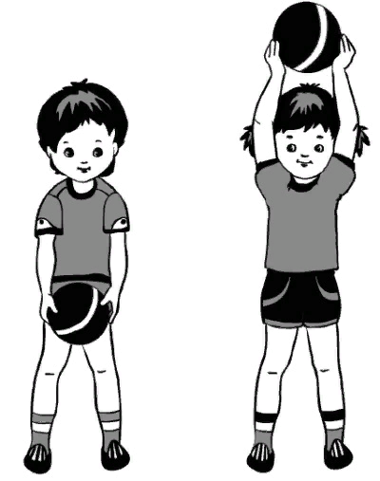
Общеразвивающие упражнения с малым мячом
1. И.п – основная стойка , мяч в правой руке. 1-2- поднять руки через стороны вверх, переложить мяч над головой в левую руку, 3-4- вернутся в исходное положение. Тоже самое левой рукой (5-7раз)

Slide 4
2.И.п Основная стойка ноги врозь, мяч в правой руке. 1- наклон к правой ноге; 2-3- прокатить мяч вокруг ноги; 4- выпрямится, переложить мяч в левую руку. Тоже к левой ноге.

Slide 5
3.И.п. Основная стойка мяч в правой руке. 1-2- присесть, руки прямые, вперед , мяч передать в левую руку; 3-4 – вернутся в исходное положение, мяч в левой руке (5-6 раз)

Slide 6
4.И.п Стойка в упоре на коленях , мяч в правой руке . 1-4- прокатить мяч вокруг себя вправо, следя за ним и перехватывая его левой рукой , 5-8- то же левой рукой (6раз)

Slide 7
5.И.п – лежа на спине, мяч в обеих руках за головой. 1-2- поднять вверх правую прямую ногу, коснутся мячом носка правой ноги; 3-4- вернутся в исходное положение. Тоже к левой ноге (5-6 раз)

Slide 8
6.И.п – основная стойка, мяч к в правой руке. 1- руки в стороны, правую (левую) ногу отвести назад на носок; 2- вернутся в исходное положение (5-6раз)

Slide 9
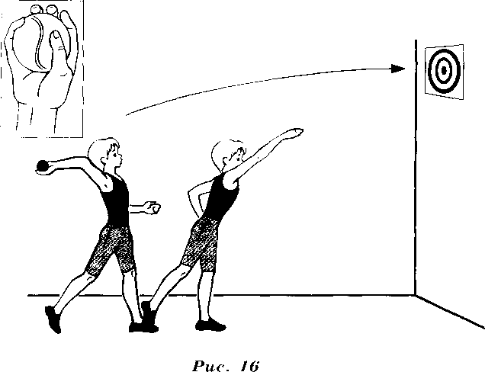
Основные виды движения
1. метание мяча в горизонтальную цель правой и левой рукой с расстояния 2 м (4-5раз)

Slide 10
2. Лазание – подлезание под дугу прямо и боком в группировке, не касаясь руками пола (3-4раза)

Slide 11
3. Равновесие – ходьба с перешагиванием через набивные мячи, руки на пояс, голову и спину держать прямо (2-3раза)

Slide 12
Игра малой подвижности «Мышеловка»

